Slide 1
ИНТЕРНЕТ – УРОК «ИМЕЮ ПРАВО ЗНАТЬ»

Slide 2
«Имею право знать!» www.fskn.ru.

Slide 3
Наркотики

Slide 4
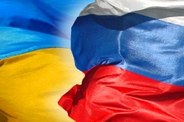
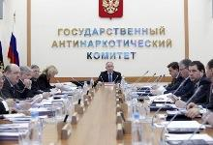
+7(495) 621 - 43- 91 ФЕДЕРАЛЬНАЯ СЛУЖБА РОССИЙСКОЙ ФЕДЕРАЦИИ ПО КОНТРОЛЮ ЗА ОБОРОТОМ НАРКОТИКОВ Официальный сайт ФСКН Росси Информация о службе Направления деятельности Общественные связи и СМИ

Slide 5
Обратиться в ФСКН России через Интернет-приёмную
Территориальные органы
Общественные организации
Реабилитационные центры для наркозависимых
Общественное мнение
Полезные страницы сайта
Информация о деятельности ФСКН России, размещенная в сети Интернет
Государственные услуги и функции
Реализация стратегии государственной антинаркотической политики
Перечень наркотических средств
Внимание - розыск!
Подразделениями
ФСКН России
разыскиваются

Slide 6
www.fskn.ru.

Slide 7
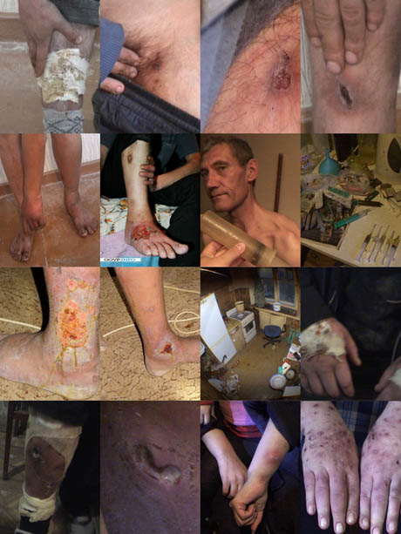

Slide 8
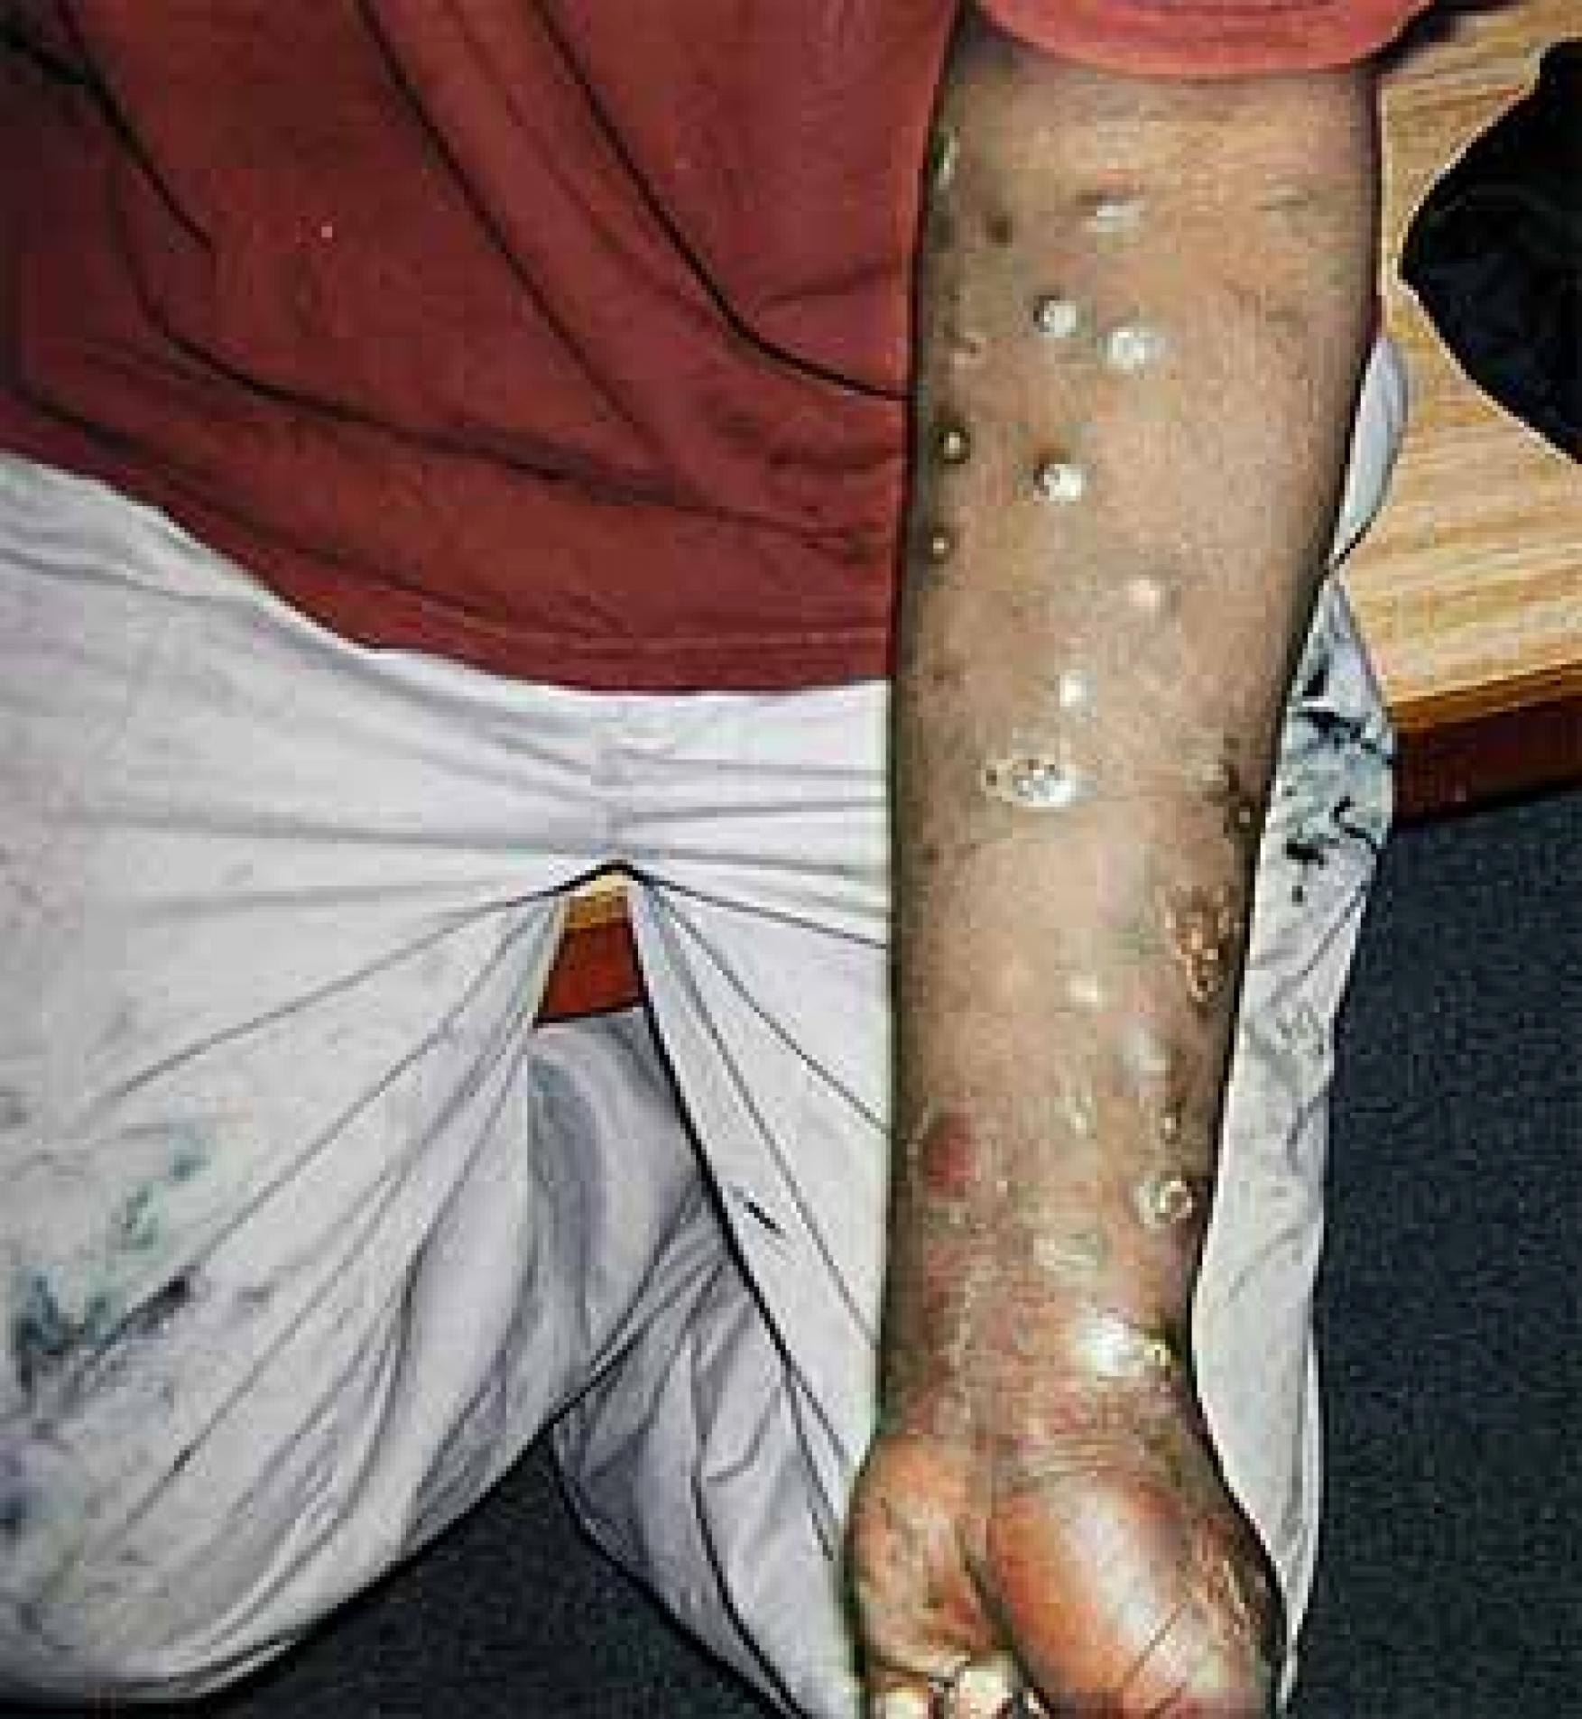

Slide 9
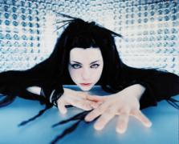
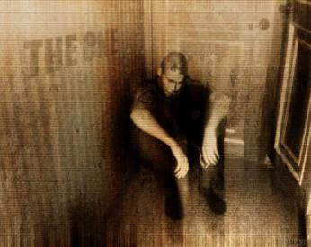

Slide 10
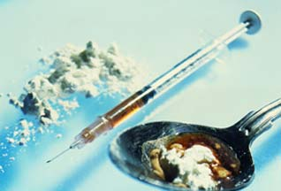
ВМЕСТО СЧАСТЬЯ
ЗАВИСИМОСТЬ , БОЛЕЗНЬ,
СМЕРТЬ

Slide 12
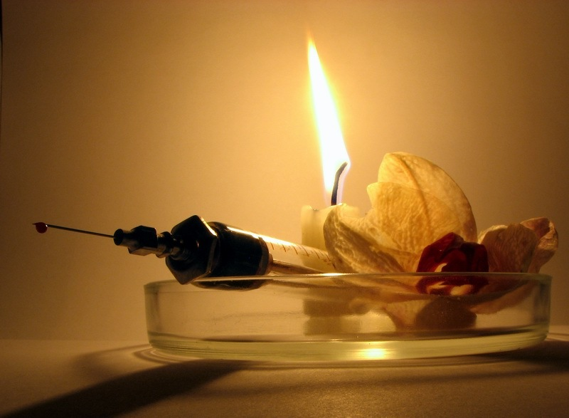
НАРКОМАНИЯ

Slide 13
Жизнь наша коротка, потому что мы делаем из нее дурное употребление. Сенека

Slide 14
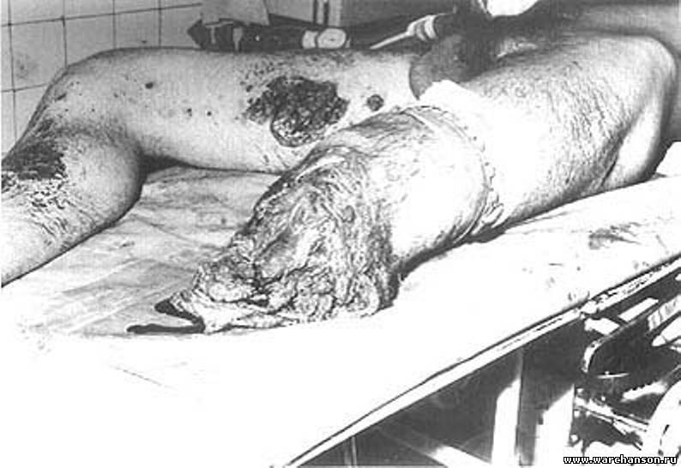

Slide 15
ОПАСНЫЙ ТУМАН ОКУТАЛ РОССИЮ!

Slide 16
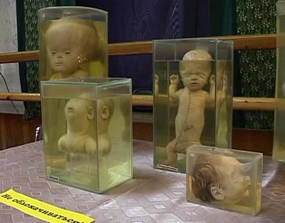
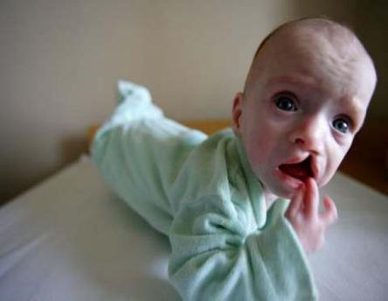
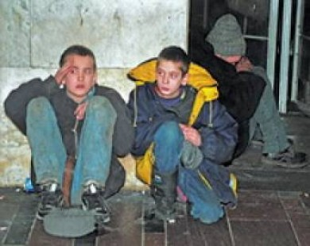

Slide 18
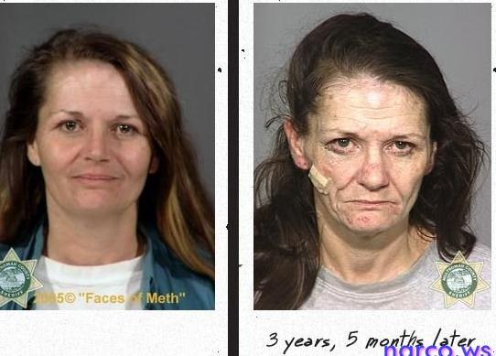
Вот как может сильно измениться человек, употребляющий наркотики, за некоторое время.

Slide 20
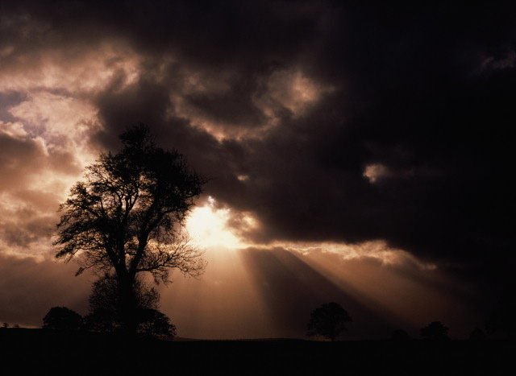

Slide 21
Не приближайся к пропасти!

Slide 22
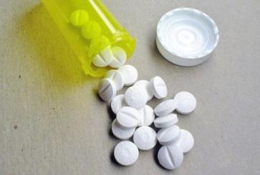
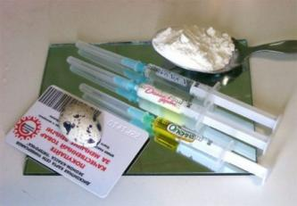
Наркомания- это…
тотальное поражение личности, к тому же в большинстве случаев сопровождающееся осложнениями со стороны физического здоровья.

Slide 23
мы хотим
жить!

Slide 24
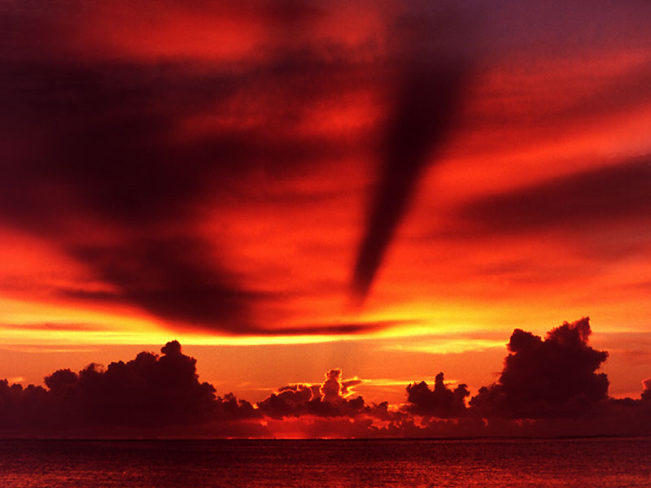

Slide 25
Жизнь-это то ,что люди больше всего стремятся сохранить и меньше всего берегут...

Slide 27
Их жизнь – ложь, преступление и унижение

Slide 29
Сверстник! Повернись лицом к проблеме! СКАЖИ НАРКОТИКАМ «НЕТ!»
*

Slide 30
Список использованных источников:
А) список использованных печатных источников
1.«Здоровьесберегающие технологии в общеобразовательной школе: методология анализа, формы, методы, опыт применения». Методические рекомендации / Под ред. М.М. Безруких, В.Д. Сонькина. – М.: Триада-фарм, 2002. – 117 с.
В) активные ссылки на использованные изображения
www.fskn.ru
http://www.fskn.gov.ru/
http://map.fskn.gov.ru/pages/main/prevent/3941/index.shtml
http://www.fskn.gov.ru/pages/main/community_ties/media/index.shtml
http://images.yandex.ru/block_big.html
http://prikol.vn.ua/жизнь-без-наркотиков-фото/
http://rouse.ucoz.ru/photo/1-0-5
http://nevsedoma.com.ua/block_big.html
http://www.mayaplanet.org/rus/images/753.html

